Slide 1
Genética Molecular, laboratorios.
Silvina Richard srichard@imbice.org.ar
silrichard@yahoo.com.ar
Marcela Pilloff marcelapilloff@gmail.com
80% de asistencia
Informe de TPs
Exposición de trabajos
Examen de TPs

Slide 2
Extracción de ADN tejidos humanos
Uds. y sus familiares
Amplificación por PCR y RFLP
ADN nuclear
ADN mitocondrial
Gen Amelogenina
Identificación sexual
Deleciones en el cromosoma Y
Herencia Materna

Slide 3
Extracción de ADN
Punto de partida de la
mayoría de análisis genéticos
Casos
Medicina Forense
Paternidad
Enfermedades Hereditarias
Criminalística
Investigación

Slide 4
Tipos de ADN
Genómico
Mitocondrial
Cloroplástico
¿De dónde podemos obtener ADN?
Sangre
Muestras de Forense
Diferentes Tejidos
Pelo -del bulbo capilar-
Uñas -células epiteliales-
Colillas de Cigarrillos
(resto de células)
Tejidos embebidos en parafina
Fluidos corporales
Saliva - Semen
Orina
Células en Cultivo
Animales - Plantas Hongos - Levaduras Bacterias

Slide 5
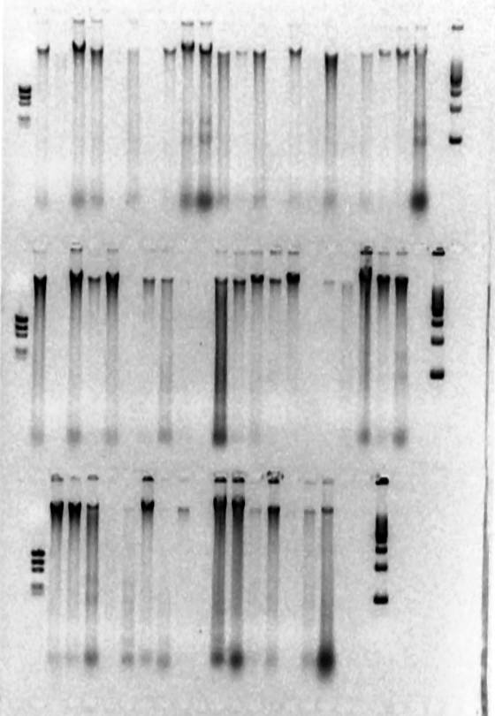
TP nº 1
Extracción con LiCl y Semi-cuantificación mediante electroforesis en geles de agarosa.
PM BA LV LC MB LV BA FC LL GC LL CB MDC MF MD MF CG MS MS CG DLM Ladder
f f f Cf f f f 15kb
G1
G2
G3
PM VY RS AT RS LB AI PS SM LE AI LI SM PS LE MV GJ GJ PB Ladder
f f f f f R f f 15kb
G4
G5
G7
G8
G6
PM Vf ER ML DZ ML S VF DZ 1 2 3 4 5 6 7 Ladder
f G f Gf f 15kb

Slide 6
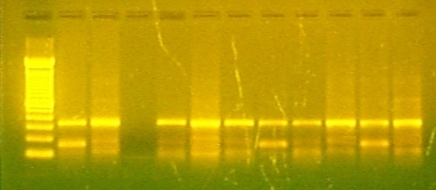
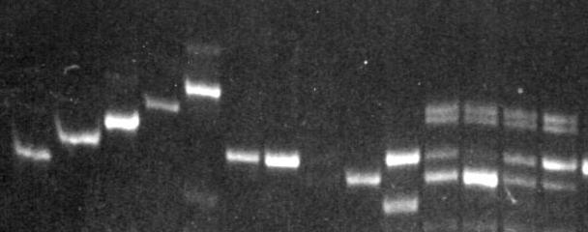
TP nº 2
Caracterización del sexo mediante la amplificación por PCR del gen de amelogenina.
Clase teórica de generalidades de PCR
El gen de amelogenina (AMG) codifica para una proteína del esmalte dental, y se encuentra en ambos cromosomas sexuales. En el cromosoma Y la secuencia del gen está delecionada en 200 pb con respecto al cromosoma X . La visualización del producto de PCR permitirá distinguir las muestras femeninas (XX) de las masculinas (XY) mediante la diferencia de tamaño.
XY
XX

Slide 7
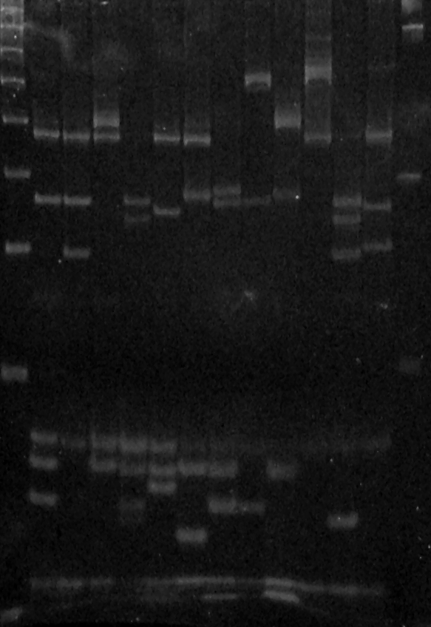
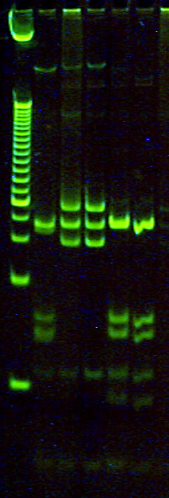
TP nº 3 y TP nº 4
Detección de RFLPs (Restriction Fragment Length Polymorphisms) mediante la amplificación por PCR de un fragmento de DNA mt.
La herencia del DNA mitocondrial es exclusivamente materna. Se realizará la amplificación por PCR de una región del DNA mitocondrial de 312 pb y su posterior digestión enzimática para poder visualizar el patrón de RFLPs característico de cada familia y cada muestra en particular.
M a b c d e f g h i j k l

Slide 8
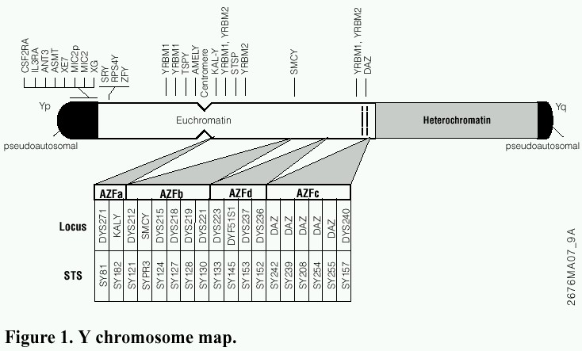
TP 5: Detección de deleciones en el cromosoma Y asociadas con infertilidad masculina.
Existen grandes regiones en el cromosoma Y asociadas con la producción de células espermáticas, conocidas como AZF (azoospermia factor) a, b, d y c (en ese orden de aparición). Deleciones en algunas de estas regiones se asocian a infertilidad masculina. A partir de 3 reacciones en multiplex de PCR, se detectará la presencia o ausencia de fragmentos en 19 loci AZF, los cuales representan los 4 subintervalos AZF (a-d) previamente mencionados.

Slide 9
Consejos para trabajar en la mesada de laboratorio
Dejar la mesada lo más despejada posible con un solo protocolo x grupo
Utilizar siempre guantes y tener en cuenta no contaminar las muestras
¡ DNA humanos !
Rotular!!!! Siempre con el mismo código. Grupo, iniciales y F para familiares
Revisar los cálculos antes de comenzar a trabajar con las soluciones
Preguntar hasta comprender… no tengan vergüenza, estamos para ayudarlos a aprender. Tanto en el laboratorio como en las teorías.
¡Suerte!

Slide 10
GENETICA MOLECULAR
Clase de extracción de ADN

Slide 11
Extracción de ADN
Punto de partida para una multitud de análisis genéticos
Investigación
Casos
Medicina Forense
Paternidad
Enfermedades Hereditarias
Criminalística

Slide 12
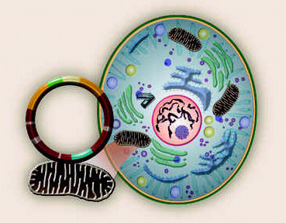
Hay más de un tipo de ADN
ADN nuclear
ADN mitocondrial
ADN cloroplástico en plantas

Slide 13
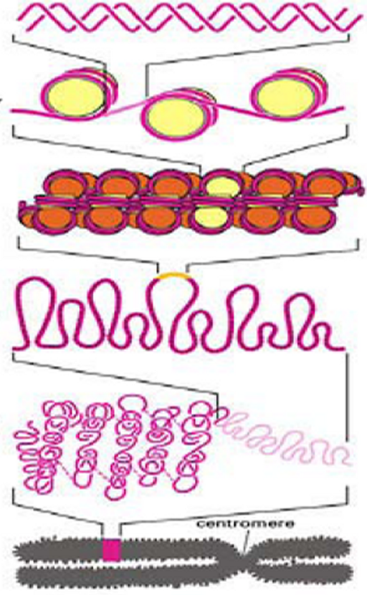
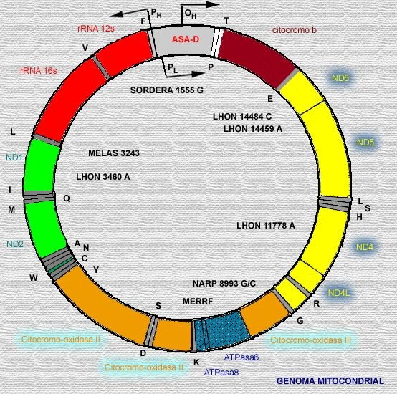
Clasificación según su distribución
ADN nuclear
22 autosomas + X, Y
3.000 millones pares de bases
1 molécula/célula
ADN mitocondrial
16.569 pares de bases
2 a 10 moléculas de ADNmt/mitocondria
500 a 1.000 mitocondrias /célula
1.000 a 10.000 moléculas ADNmt/célula

Slide 14
Clasificación según su patrón de herencia
Herencia biparental:
Autosomas, cromosoma X
Herencia uniparental:
ADN mitocondrial, cromosoma Y

Slide 15
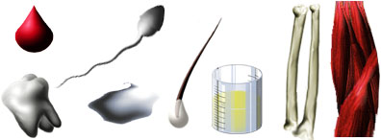
Fuentes de ADN
Diferentes Tejidos
Muestras Forenses
Líquida
Manchas secas
Pelo -del bulbo capilar
-sin bulbo: ADNmt
Uñas -células epiteliales-
Colillas de Cigarrillos
(restos de células)
Huesos
Dientes
Momias
Sangre
Tejidos embebidos en parafina
Fluidos corporales
Saliva – Semen-Orina
Células en Cultivo
Animales - Plantas Hongos - Levaduras Bacterias-Virus

Slide 16
Objetivo de una buena extracción
Cantidad
Calidad (integridad)
Pureza
(ausencia de contaminaciones)

Slide 17
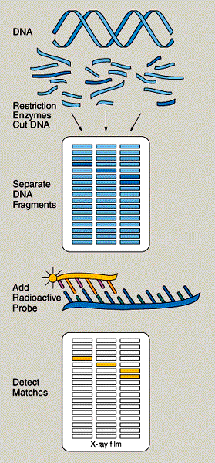
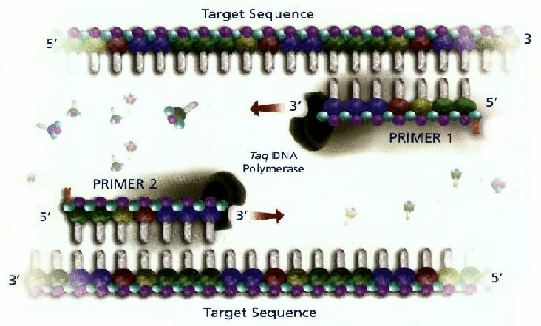
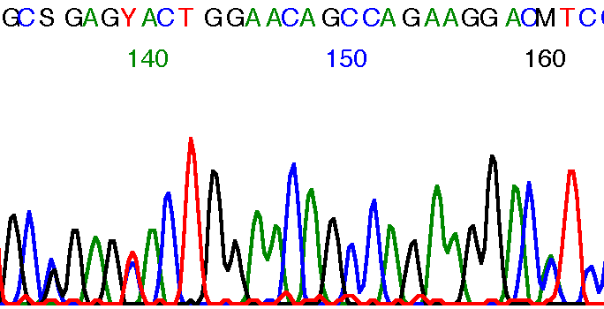
Técnicas de biología molecular que utilizan ADN
ADN
"Southern blot"
PCR
Secuenciación

Slide 18
Método de extracción de ADN
Pre-tratamiento (en caso de ser necesario)
Neutralización
Tratamiento con solventes orgánicos
Lisis celular
Disrupción mecánica
Agentes químicos
Purificación de ADN
Precipitación
Matrices (kits comerciales)

Slide 19
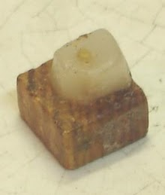
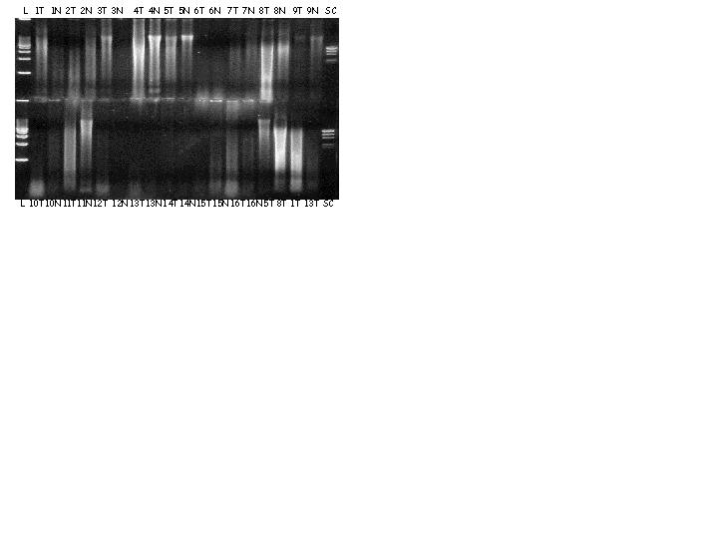
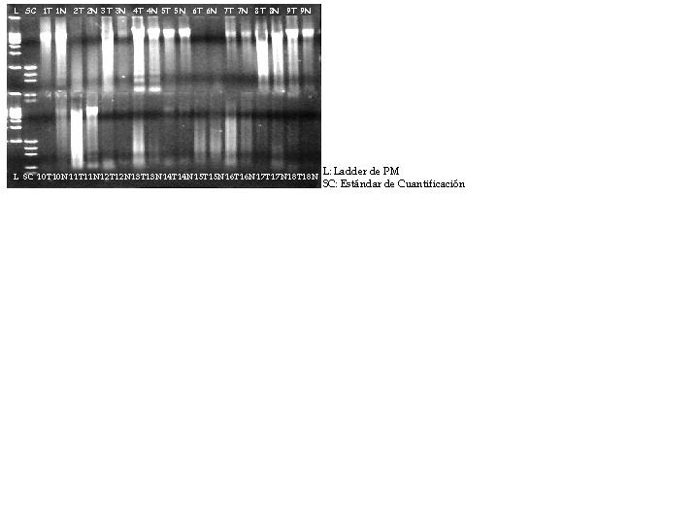
Pre-tratamiento
Tratamiento con solventes orgánicos
Muestras de tejidos fijados e incluidos en parafina
Sucesivos lavados con xileno
Lavados con Etanol absoluto
Xileno
Calor

Slide 20
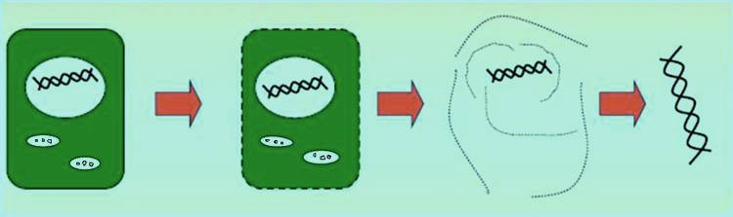
Lisis celular
Métodos físicos
→ Disrupción mecánica
Homogeneizadores
Tijeras
Sonicación
Agentes químicos
→ Detergentes: SDS (sodium dodecyl sulfate), CTAB (hexadecyltrimethylammonium bromide)
→ EDTA: quelante iones
→ Digestión enzimática: Proteinasa K
→ Otras: RNAsas, Amilasas, etc

Slide 21
Purificación de ADN
Agregado de sales LiCl, NaCl, NaClO₄
Fenol-cloroformo
SEVAG: Isoamílico-Cloroformo
Extracción orgánica, separación de fases
ADN
Moléculas bipolares
Proteínas, restos de membranas, lípidos

Slide 22
Purificación de ADN
Precipitación
ADN
Lavados con alcoholes de menor grado
+
ETOH
o
Isopropanol
Centrifu-
gación
Dilución TE ó H₂O

Slide 23
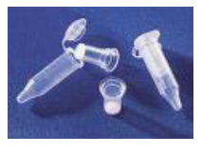
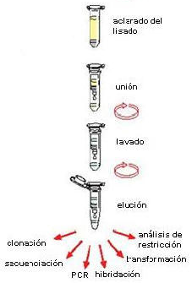
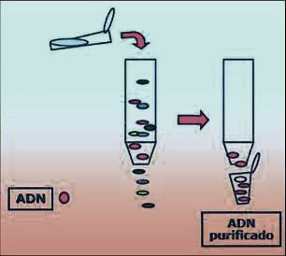
Kits comerciales
Columnas con Matríz de Sílica
Las columnas unen selectivamente el ADN, en presencia de sales caotrópicas. El ADN es recuperado a partir de la matriz de sílica mediante lavado con TE o agua.

Slide 24
Resina Chelex-100
Resina quelante de cationes
aplicada para la extracción de ADN
Muestra
Solución Resina Chelex-100
Proteinasa K
Tubo Eppendorf
Incuba a 55ºC en agitación continua
Baño a 100ºC
Intensifica la desnaturalización de las proteínas
Los tubos con:
ADN extraído
la resina Chelex en unión con las proteínas degradadas
Porción superficial: ADN
Porción inferior: la resina Chelex-100, las proteínas, desnaturalizadas y otros elementos.
Centrifu-
gación

Slide 25
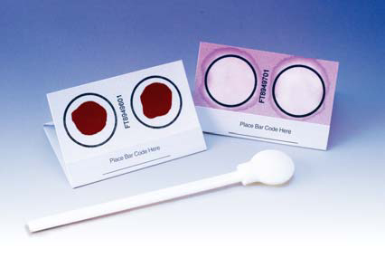
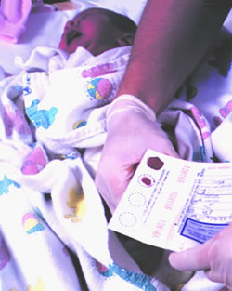
Tarjetas FTA-Whatman
Papel de filtro especialmente impregnado:
Muestras: sangre, saliva u otros fluidos corporales.
Provoca: lisis celular, inactivación enzimática, bacteriana y viral
PCR sobre el papel:
FTA-purification reagent: elimina fácilmente los inhibidores de la PCR.
El DNA queda atrapado y estabilizado en la matríz
permitiendo realizar la PCR sobre el mismo.
→ Fácil Transporte y Almacenamiento
→ Pueden conservarse a temp. ambiente indefinidamente
en condiciones de sequedad.

Slide 26
Extracción a partir de slides
Pinpoint Slide DNA Isolation SystemTM

Slide 27
Selección del método
Tipo de muestra
Capacidades del laboratorio
Target a detectar
Cantidad de muestras
Grado de pureza
Facilidades
Cantidad de ADN
Repetitividad
Rendimiento
Aplicaciones
Integridad
Tiempo de análisis
Presencia de inhibidores
Costos

Slide 28
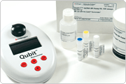
Visualización y cuantificación de los resultados
¿ Qué Cantidad y Calidad obtenemos ?
Fluorometría
3 Metodologías
Fluorómetro (ej: QubitTM)
Espectrofotómetro
Gel
Cuantificación por fluorocromo
Cuantificación
Abs 260 nm / Abs 280nm
Semi-cuantificación
Standard de cuantificación
Calidad ⇒ Degradación
PM del ADN

Slide 29
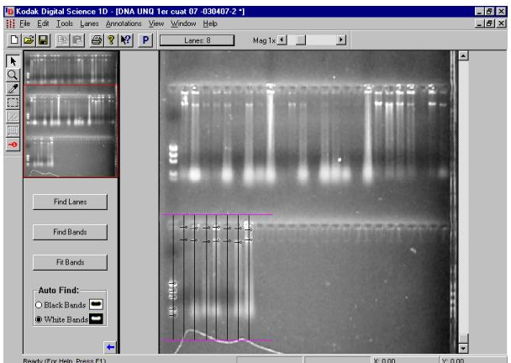
Semi-cuantificación en gel

Slide 30
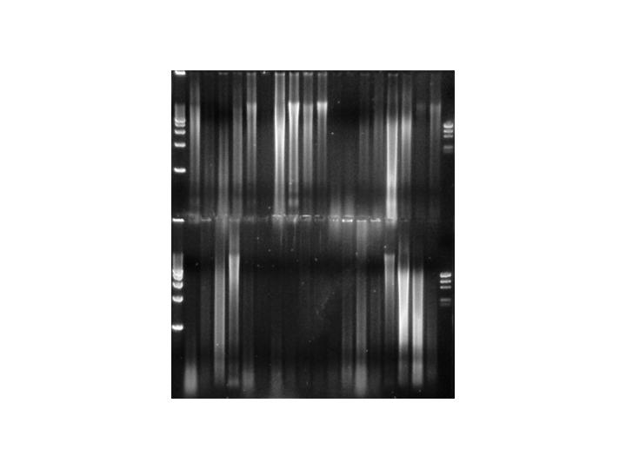
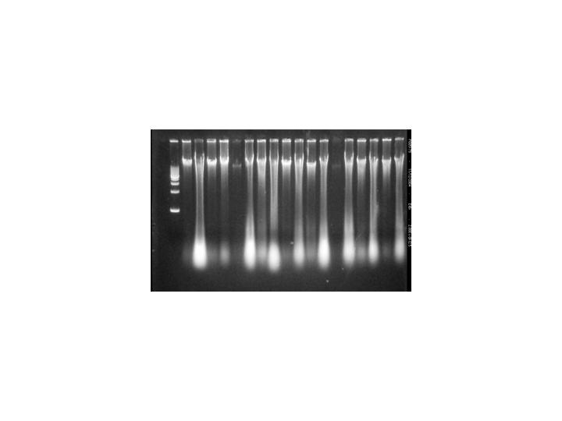
Extracción
Parafina
Extracción
Fenol - Cloroformo

Slide 31
Extracción con LiCl muestras de saliva
G8

